Slide 1
element war
team 6
林柏宏 施又琪 廖敏妤
Notes:
大家好，我們是第6組，我們這次的project叫element war，
我們希望能結合前面project做的偵測人體18個點的位置資訊及運用diffusion model來實現一個元素的對戰遊戲

Slide 2
outline
motivation
architecture
models
diffusion model
game setting
result
demo
discussion
work allocation
reference
Notes:
以下是我們的大綱

Slide 3
motivation
Create interactive system using pose detection and diffusion model
Encourage people to interact with friends
Notes:
首先是動機的部分，我們希望可以藉由姿勢偵測模型和diffusion model來實作一個互動式的系統，而且現在的人常常待在家，很少有跟人互動的機會。
所以我們設計了一款遊戲讓大家可以跟親朋好友一起玩！

Slide 4
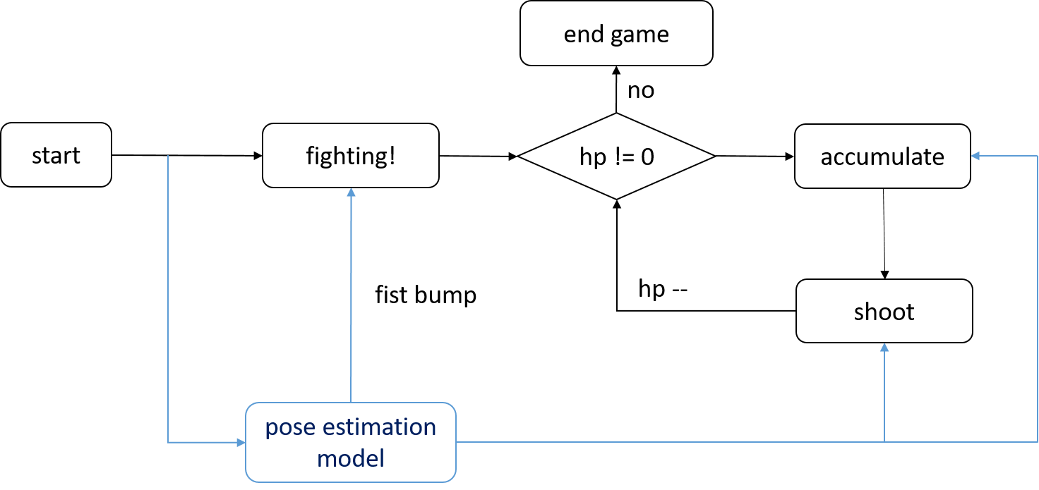
architecture
Notes:
接下來是我們本次專案的架構，
上面是我們遊戲的流程架構圖，在遊戲一開始兩位玩家須先碰拳啟動遊戲，
遊戲開始後，兩位玩家就可以開始比出指定動作，召喚出相對應的元素，並開始蓄力攻擊
完成蓄力後，就可以比出發射的姿勢來發動攻擊，攻擊後就會扣除對方的生命值，直到有一方生命值歸零為止

Slide 5
models
diffusion model
-> tiny-diffusion from github
pose estimation model
-> pretained trt_pose from NVIDIA
Notes:
接下來是本次專案會用到的模型，姿勢辨識模型與前幾次相同，使用nvidia提供的trt pose
diffusion model則是使用github上的tiny diffusion model

Slide 6
tiny-diffusion
A minimal PyTorch implementation of probabilistic diffusion models for 2D datasets.
Based on DDPM
Notes:
tiny diffusion是一個最小的機率擴散模型，它基於DDPM的概念，希望能簡化和展示這些模型的基本原理和應用。
tiny Diffusion 的特點在於其簡單明了的實現，讓我們能快速上手；
它會利用PyTorch的高效運算和靈活性，實現了擴散模型的核心步驟和訓練過程。

Slide 7
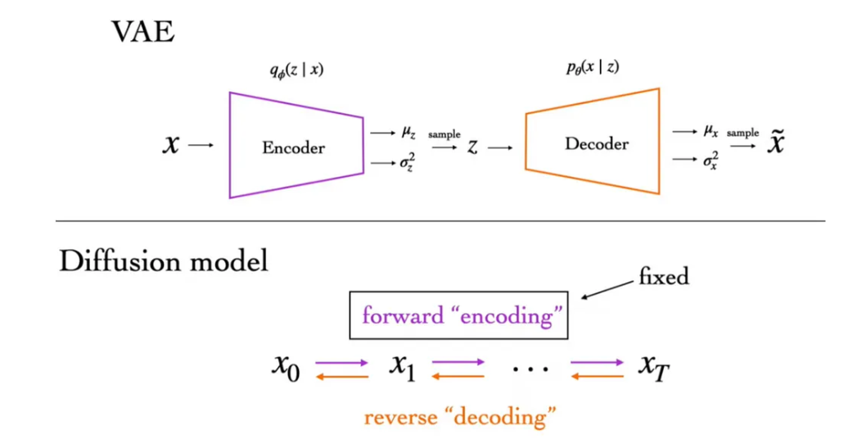
diffusion model
Notes:
接下來要來稍微介紹一下diffusion model，老師上課中有提到VAE，其實diffusion model和VAE有點像，我們可以把diffusion model想像成一個encoder是固定的VAE，diffusion model的forward process就像是VAE中的encoder，它會將data逐步轉換成一個高斯的噪聲分佈。這個過程是固定的，並且不需要學習。
diffusion model的reverse process則相當於VAE中的Decoder，需要通過學習來從噪聲中逐步還原出原始數據。

Slide 8
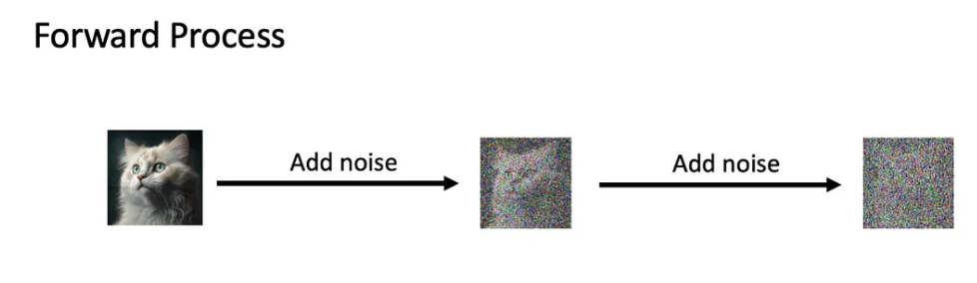
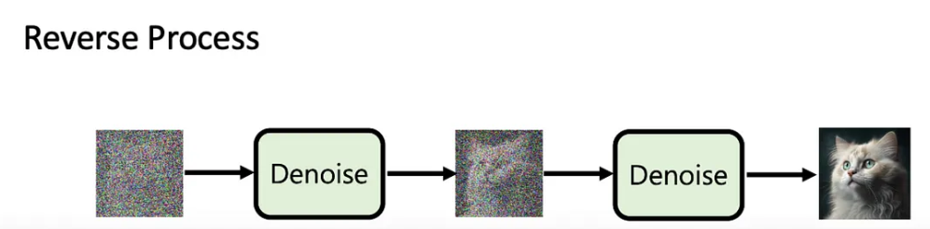
DDPM
Denoising Diffusion Probabilistic Models
Notes:
DDPM是近年最流行的影像生成模型。它主要可以分成兩個部分來介紹，分別是forward process以及reverse process。
forward process的概念就是像上面那樣，我們會給模型一張乾淨的圖片，透過不斷添加noise到這張圖片上，直到這整張圖片都是noise，且呈現高斯分佈。
相反地，reverse process的概念就是給定一張呈現高斯分佈的noise圖片，透過不斷地去雜訊，逐步讓這張圖片越來越清晰，直到生成一張乾淨的圖片。
而ddpm就是希望透過forward process和reverse process來學習真實圖片的distribution。舉例來說：我們想生成貓的圖片，那就需要學習貓的圖片的distribution，如果學到了，那我們之後只需要做reverse process，給定一張高斯分佈的雜訊圖片，就能生成出貓的圖片。

Slide 9
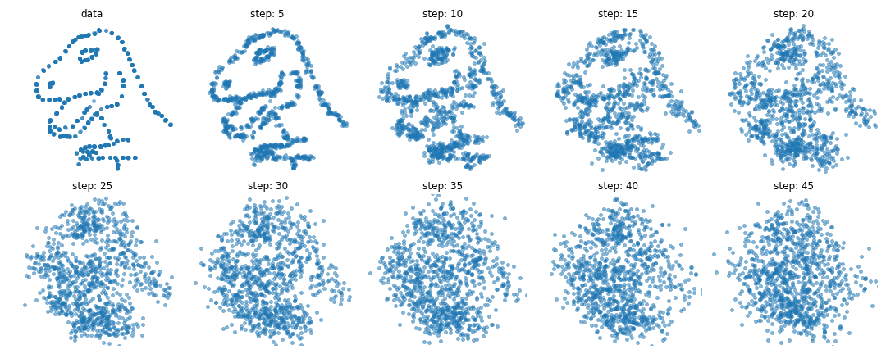
tiny-diffusion
Forward process
Notes:
以下我們將forward process可視化，可以看到恐龍會隨著steps的增加，有越來越多的雜訊會被加入，直到全部都變成高斯分布的雜訊，也就是最右下角的step為45時的結果

Slide 10
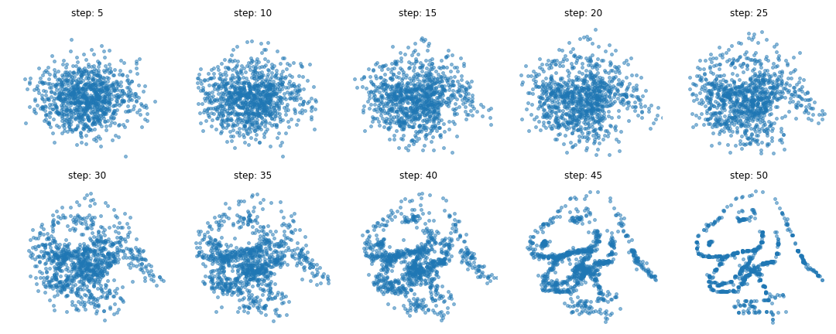
tiny-diffusion
Reverse process
Notes:
這邊則是我們將reverse process可視化，可以看到從最一開始的雜訊，在經過50個steps後，它會被denoise回恐龍的圖案

Slide 11





game setting - five elements
fire
wind
water
lightening
rock
Notes:
接下來是我們的遊戲設定的部分，
我們想利用5個元素相剋的規則作為我們對戰的規則，像是水剋火、火剋風、風剋雷、雷剋土、土剋水

Slide 12
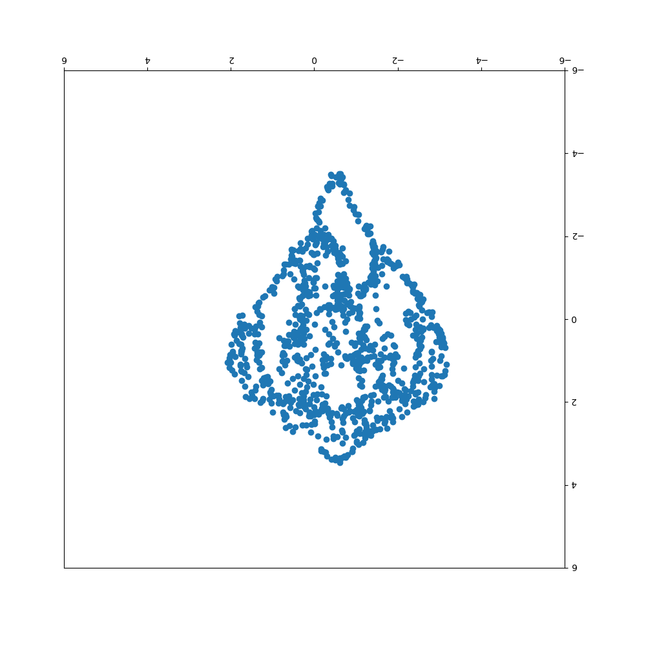
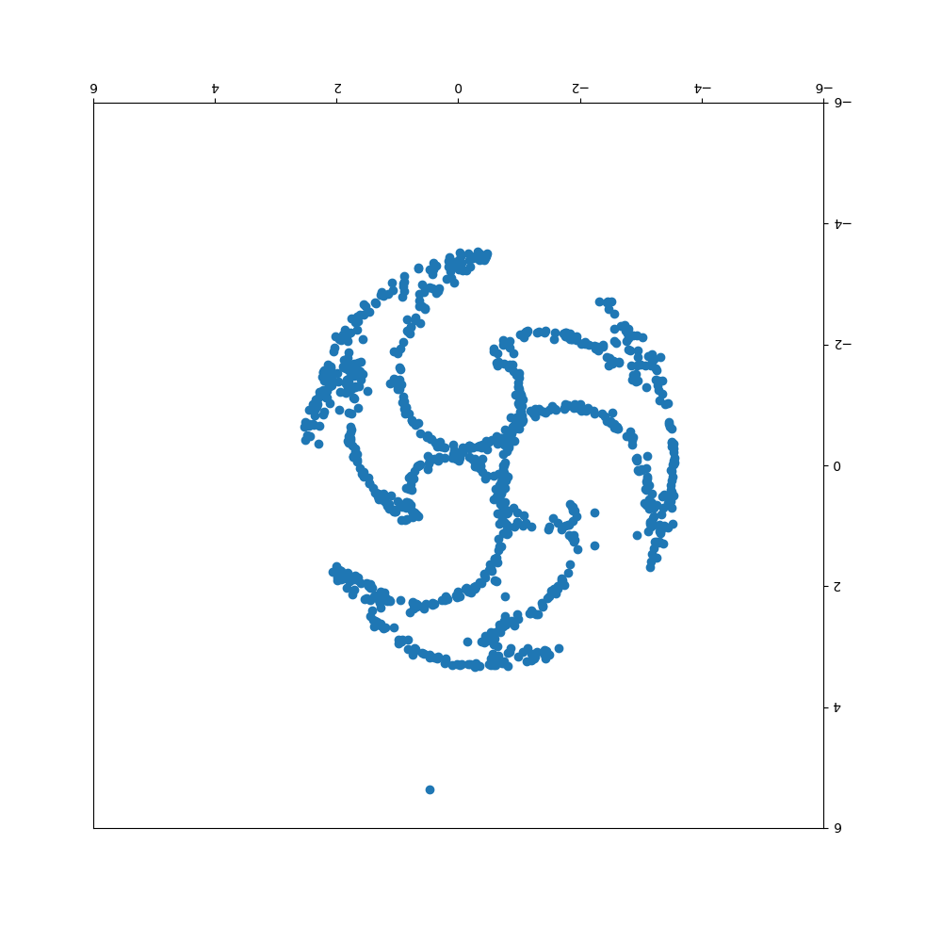
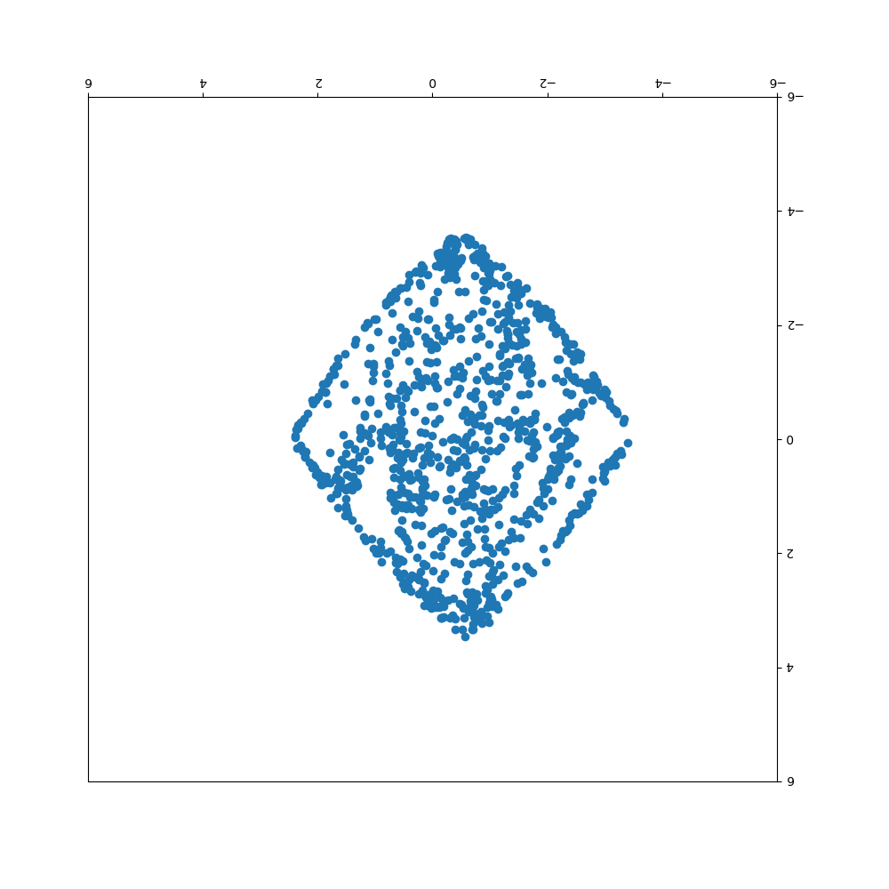
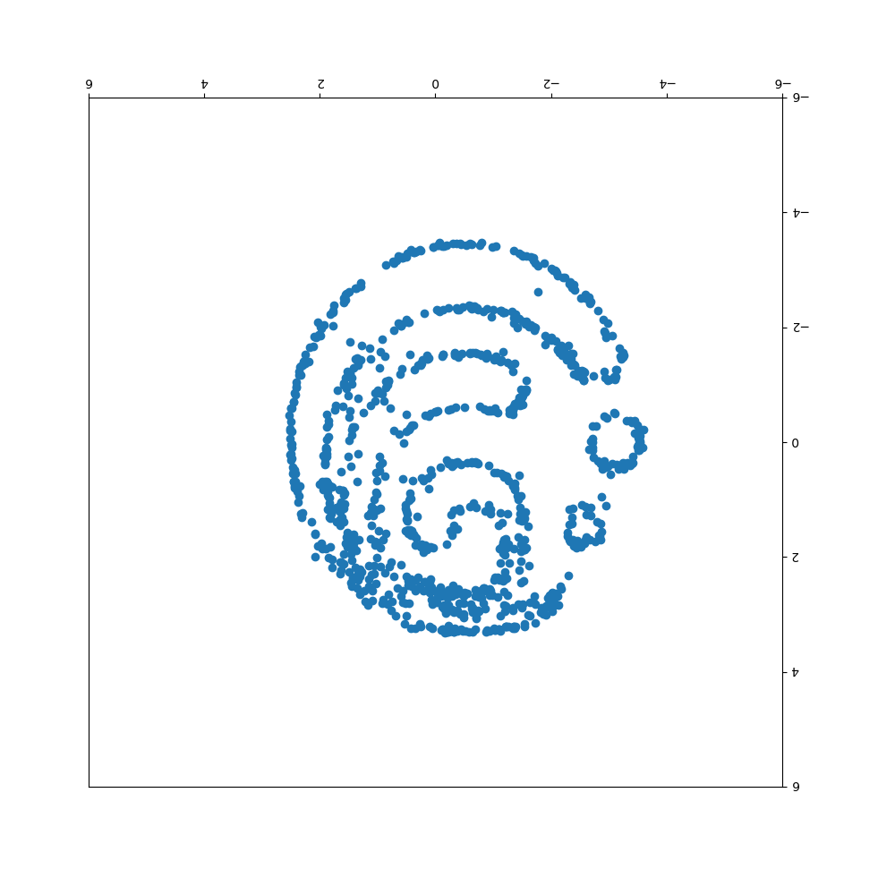
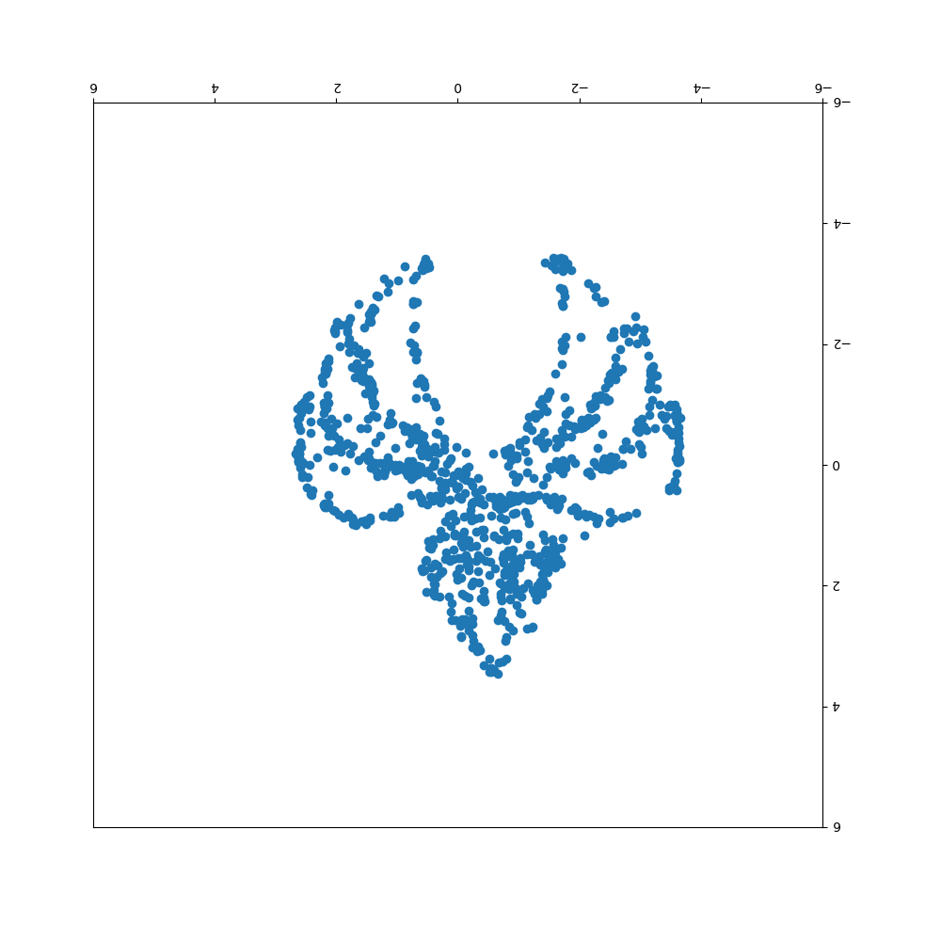
game setting - five elements
fire
lightening
rock
water
wind
Notes:
我們會使用前面提到的tiny diffusion model，
透過reverse process，一步一步將雜訊denoise出元素的圖案，像上面的圖就是我們denoise完的結果

Slide 13
game setting - elemental attack
8000
recieved
1000 points of damage
wind
rock
7000
8000-7000=1000
Notes:
接下來要解釋的是被攻擊時會受到的傷害，
當比出某一個元素的姿勢時，即會開始蓄力，隨著蓄力的時間越長，會加入diffusion的點也會越多，蓄力的力量也會越大，直到做出發射的動作將攻擊丟給對方為止。
當我們使出風絕招，而對方使出土絕招時，因為風和土沒有相剋的關係，所以攻擊力只會直接相減
所以左邊使出攻擊力8000的絕招，右邊使出攻擊力7000的絕招，相抵之後會變右邊受損1000點

Slide 14
game setting - elemental attack
Fire beats wind
8000
recieved
1000 points of damage
wind
fire
7500
8000-7500*1.2 = -1000
Notes:
接下來是有相剋的部分，像上面的例子，因為火剋風，所以火的攻擊力會乘以1.2倍。所以原先風的攻擊力是大約火的，但經過加權後，反而會變右邊的攻擊力更強，這就是用對絕招的力量！

Slide 15
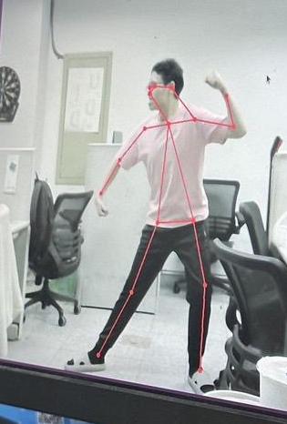
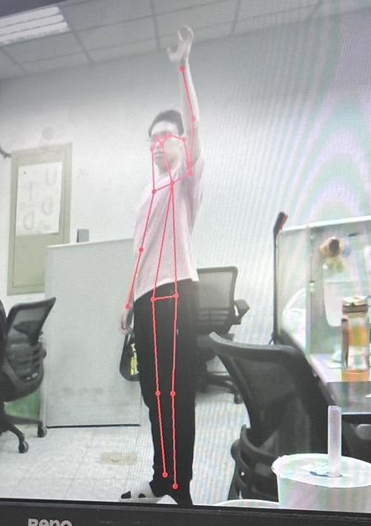
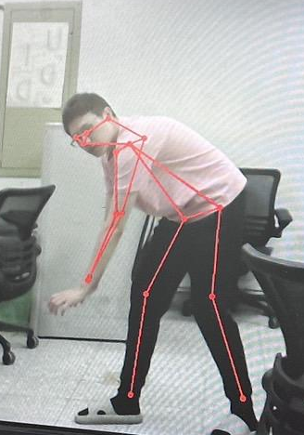
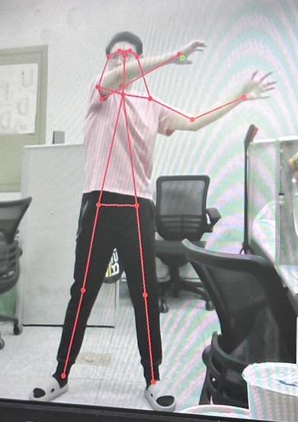
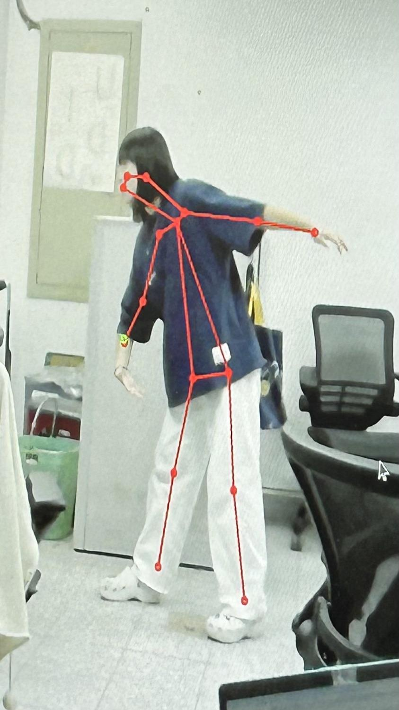
game setting - launch an attack
pose estimation model detects players’ pose and launch specific elemental attack
fire
lightening
rock
water
wind
Notes:
以下是我們如何召喚出這五個招式的動作

Slide 16
game setting - launch an attack
Notes:
所以遊戲就會如下圖進行，當我們比出一個雷的動作時，在模型偵測到後，tiny diffusion就會開始將原本是雜訊的點逐漸變成雷的形狀，如果我們一直維持同樣的姿勢，圖案就會越來越清晰，同時也是在為絕招蓄力

Slide 17
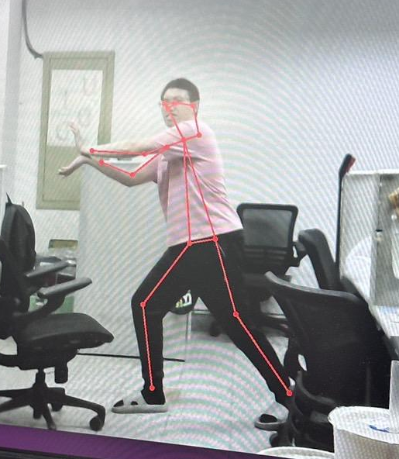
game setting - ATTACK！！
Notes:
蓄力完成後，我們就可以發射攻擊了！

Slide 18
demo
Notes:
接下來就是我們的demo

Slide 19
discussion
Last project：The model confuses body features from different people when there is more than one person in the frame
-> Improvement：split the frame into two images
Can’t flip the image of player 2

Slide 20
work allocation
林柏宏：docker setting, game design, tiny diffusion
施又琪：docker setting, game design, tiny diffusion
廖敏妤：docker setting, game design, tiny diffusion
Notes:
以上是我們的工作分配

Slide 21
reference
https://github.com/NVIDIA-AI-IOT/trt_pose
https://github.com/NVIDIA-AI-IOT/torch2trt
https://github.com/tanelp/tiny-diffusion
https://medium.com/ai-blog-tw/%E9%82%8A%E5%AF%A6%E4%BD%9C%E9%82%8A%E5%AD%B8%E7%BF%92diffusion-model-%E5%BE%9Eddpm%E7%9A%84%E7%B0%A1%E5%8C%96%E6%A6%82%E5%BF%B5%E7%90%86%E8%A7%A3-4c565a1c09c
Notes:
這邊是我們的參考資料

Slide 22
thank you
Notes:
謝謝大家

